Slide 1
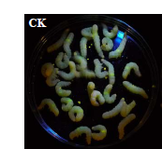
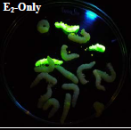
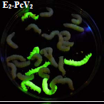
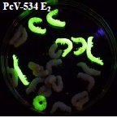
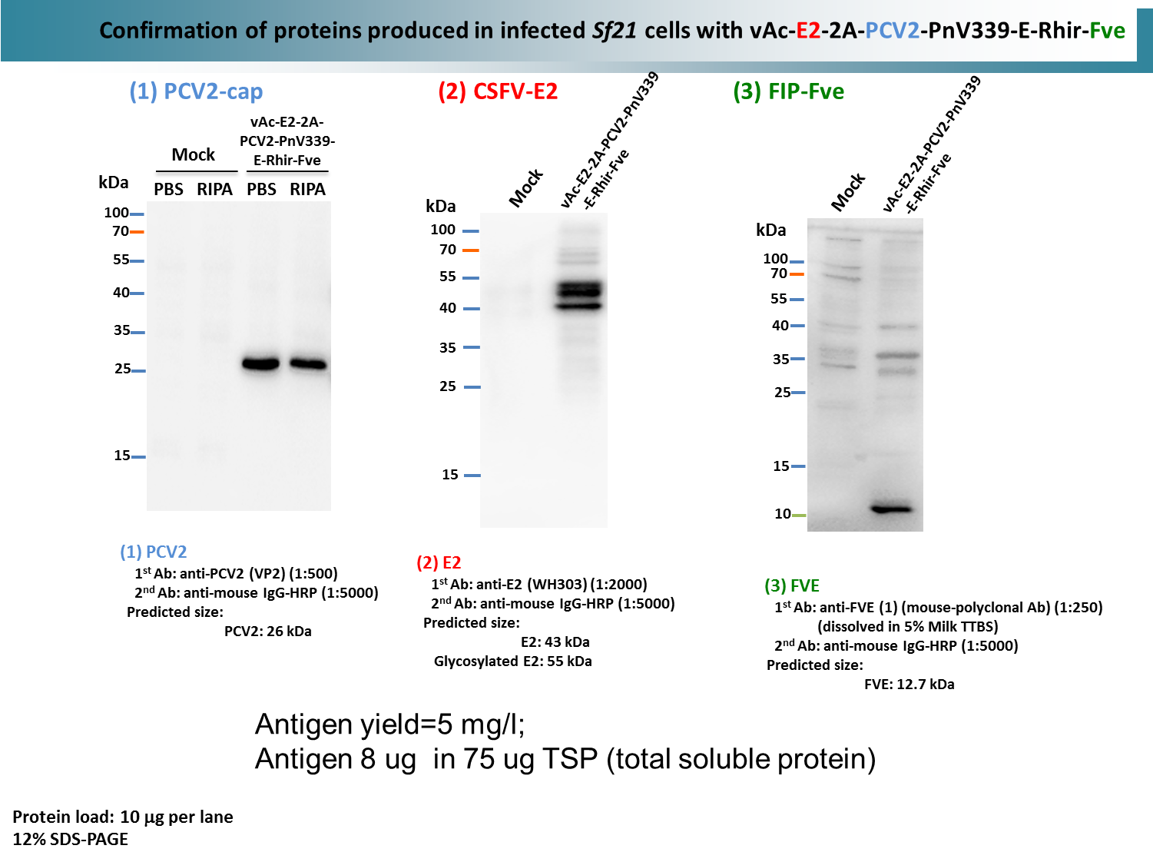
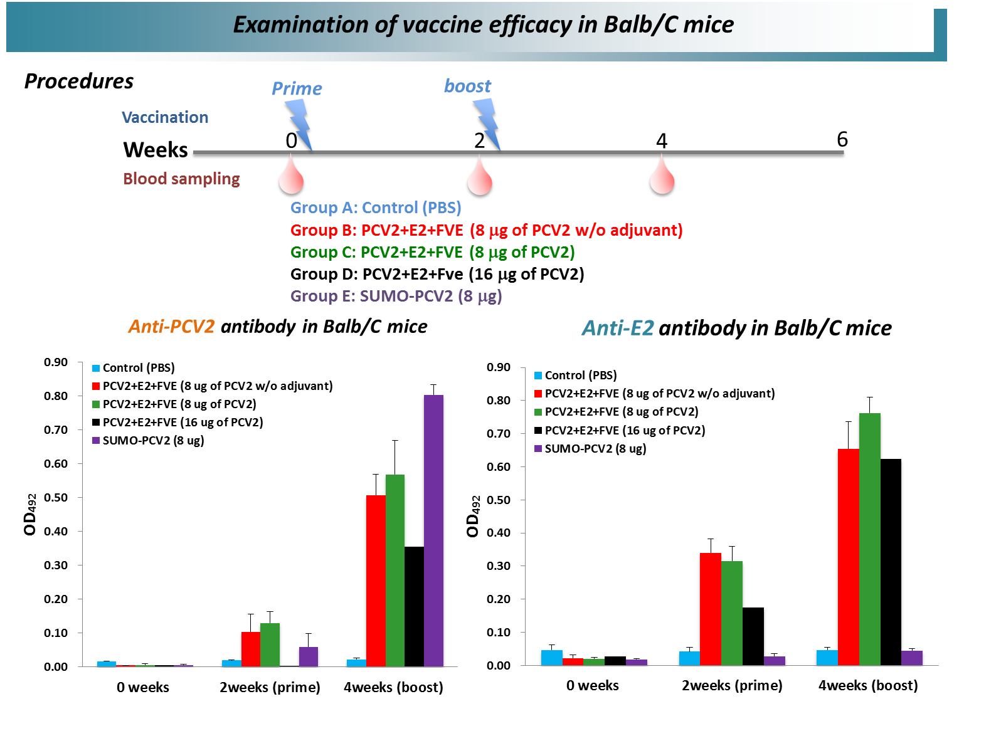
開發重組桿狀病毒生產雙價動物疫苗之平台
NOVEL RECOMBINANT BACULOVIRUS VECTOR AND USES THEREOF
美國專利US9328147 B2
結論:有效的利用桿狀病毒於昆蟲細胞中同時產出多種不同的病毒蛋白可以成功的開發多價疫苗，而多效型桿狀病毒表現系統(multigene baculovirus expression vector system)的開發便是一很有利的工具。本發明即以分獲日本與台灣專利的台灣榕樹透翅毒蛾病毒(perina nuda virus)上的核醣體內轉譯子(internal ribosome entry site, Pnv339IRES)與2A序列引進桿狀病毒表現系統中。利用IRES，與2A序列，桿狀病毒表現系統可在單一啟動子的控制下，於轉錄(transcription)出的mRNA分子上，利用其上可形成特殊結構的IRES與2A序列於轉譯(translation)時產出4種不同的蛋白，此技術將有利於發展桿狀病毒表現系統做為多價疫苗生產的平台技術。
Abstract
Disclosed herein is a recombinant viral construct and its uses thereof. The recombinant viral construct is capable of simultaneously expressing three exogenous proteins, including a classical swine fever virus (CSFV) antigen, a porcine circovirus type 2 (PCV2) antigen, and an immunomodulatory protein. The recombinant viral construct is hence useful as a bio-tool for simultaneously producing multiple antigens of a bi-subunit vaccine.
Cabbage lopper as bioreactor
Immuno booster FIP-FVE
Flammulina velutipes
http://www.jssyj.com/UpFiles/Ar_ti%20js-cle/200802/ 200821141654808.j pg
中原大學產學經營暨專利技轉中心 TEL：03-2651831~4 FAX：03-2651809

